Slide 1

Análisis exploratorio de datos
Arturo Tocarruncho T, MsC, OCA, OCP
2018

Slide 2
Motivaciones para el Análisis
Exploratorio de Datos (AED)
Ayudar a seleccionar la herramienta adecuada para el preprocesamiento o análisis
Hacer uso de las habilidades humanas para el reconocimiento de patrones
  Las personas pueden reconocer patrones no capturados por las herramientas de análisis
“Una imagen vale más que mil palabras”

Slide 3
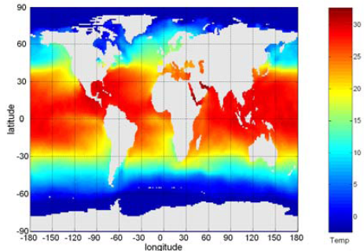
Ejemplo: temperatura de la superficie del mar
La siguiente imagen muestra la temperatura de la superficie del mar para julio de 1982
  Decenas de miles de puntos de datos son resumidos en una figura simple.

Slide 4
¿Qué es el Análisis Exploratorio de Datos (AED)?
Es una aproximación / filosofía para el análisis de datos que emplea una variedad de técnicas en su mayoría gráficas para:
  Maximizar el entendimiento de un conjunto de datos
  Descubrir estructuras subyacentes
  Extraer variables importantes
  Detectar valores atípicos y anomalías
  Probar suposiciones subyacentes

Slide 5
Historia del AED
El trabajo original en AED es Exploratory Data Analysis, Tukey, (1977).
Trabajos destacados:
  Data Analysis and Regression, Mosteller and Tukey (1977),
  Interactive Data Analysis, Hoaglin (1977),
  The ABC's of EDA, Velleman and Hoaglin (1981)
La mayoría de las técnicas para AED son gráficas con pocas técnicas cuantitativas.
Las gráficas proveen las facilidades al analista de poder revelar los secretos estructurales de los datos y obtener otros nuevos insospechados dentro del estudio de los datos con la combinación de las habilidades reconocimiento natural de patrones que todos poseemos.

Slide 6
Técnicas cuantitativas
Son un conjunto de procedimientos estadísticos que proveen salidas numéricas o tabulares. Ejemplos de técnicas cuantitativas incluyen:
  Pruebas de Hipótesis
  Análisis de varianza
  Puntos estimados e intervalos de confianza
  Mínima regresión cuadrada

Slide 7
El enfoque del AED
Las preguntas de análisis son relevantes en la aproximación clásica estadística.
Lo que distingue a la aproximación del AED es el énfasis en las técnicas gráficas para ganar entendimiento lo que se opone a la aproximación clásica de las pruebas cuantitativas.
La mayoría de los analistas de datos usarán una mezcla de de técnicas gráficas y clásicas cuantitativas para encaminar sus problemas.

Slide 8
Técnicas del AED
Las técnicas gráficas que se emplean en AED son simples, y consisten en técnicas de:
  Graficar los datos crudos como: histogramas, diagramas de dispersión, etc.
  Graficar estadísticas simples como: gráficas de promedio, gráficas de desviación estándar, gráficas de cajas, etc.
  Organización de tales diagramas para maximizar la habilidad de reconocimiento natural de patrones, como puede ser la utilización de múltiples gráficas por página.

Slide 9
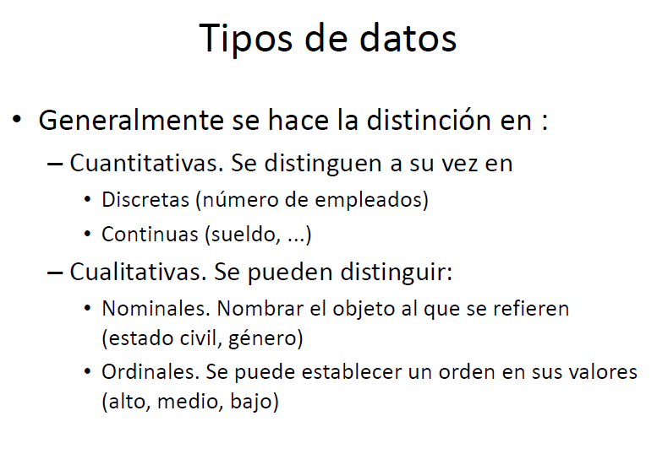


Slide 10
Objetivos del AED (I)
Objetivo primario:
Maximizar el entendimiento del analista de un conjunto de datos, capturando la estructura subyacente del conjunto de datos mientras se proveen todos los ítems que un analista quiere extraer del conjunto de datos como:
  Una lista de valores atípicos
  Una interpretación robusta de conclusiones
  Estimados para parámetros
  Incertidumbres para esos estimados
  Una lista ordenada de los factores importantes

Slide 11
Preguntas de Análisis (I)
Preguntas que responde la exploración de datos :
1. ¿Qué es un valor típico?
2. ¿Cuál es la incertidumbre para un valor típico?
3. ¿Cuál es la distribución que mejor se ajusta a un conjunto de números?
4. ¿Qué es un percentil?
5. ¿Tiene el factor algún efecto en el conjunto?
6. ¿Cuáles son los factores más importantes?
7. ¿Cuál es la mejor función para relacionar una variable de respuesta a un conjunto de factores de variables?
8. ¿Cuáles son los valores óptimos para los factores?
9. ¿Se puede separar la señal del ruido en datos dependientes del tiempo?
10. ¿Podemos extraer alguna estructura desde datos multivariados?
11. ¿En los datos hay datos atípicos?

Slide 12
Preguntas de Análisis (II)
El analista debe identificar las preguntas relevantes para su problema
Se necesita identificar cuales preguntas necesitan ser respondidas y cuales preguntas no tienen que ver con el problema.
Se debe dar prioridad a las preguntas en orden decreciente de importancia.
Las técnicas de AED están vinculadas a cada una de éstas preguntas.

Slide 13
Estadísticas Descriptivas
Son números que resumen las propiedades de los datos
Las propiedades resumidas incluyen:
  Ubicación: promedio, mediana, moda
  Dispersión: desviación estándar
La mayoría de las estadísticas descriptivas pueden ser calculadas en un solo paso a través de los datos

Slide 14
Frecuencia y moda
La frecuencia de un valor de un atributo es el porcentaje de veces que el valor aparece en un conjunto de datos
Por ejemplo, dado un atributo “género” y una población representativa de gente, el género “femenino” aparece alrededor del 50% de las veces.
La moda es el valor del atributo más frecuente
Las nociones de frecuencia y la moda son usadas típicamente con datos categóricos.

Slide 15
Percentiles (I)
La noción de un percentil es más útil para datos continuos
Dado un ordinal o un atributo continuo x y un número p entre 0 y 100, el p percentil es un valor xp de x tal que el p% de los valores observados de x son menores a xp
Para el 50 percentil es el valor de x50% donde el 50% de todos los valores de x son menores a x50%

Slide 16
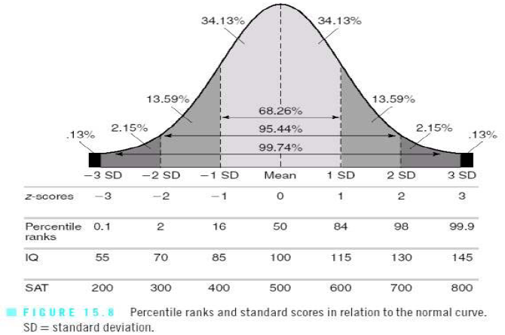
Percentiles (II)

Slide 17
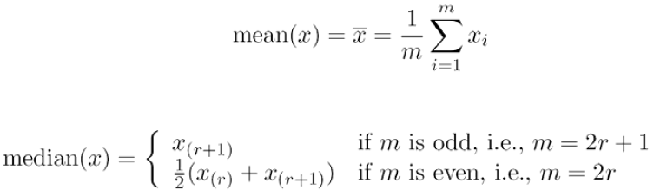
Medidas de Ubicación:
Media y Mediana
La media es la medida más común de la ubicación de un conjunto de datos
La media es muy sensible a los datos Atípicos
La mediana es comúnmente usada

Slide 18
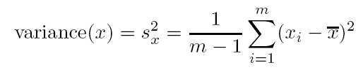
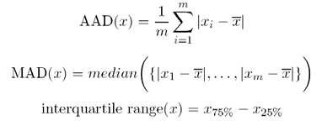
Medidas de dispersión:
Rango y Varianza
Rango es la diferencia entre el máximo y el mínimo
La varianza o desviación estándar es la medida más común de dispersión de un conjunto de puntos.
Este es sensitivo a los datos atípicos, así como las demás medidas que son frecuentemente usadas.

Slide 19
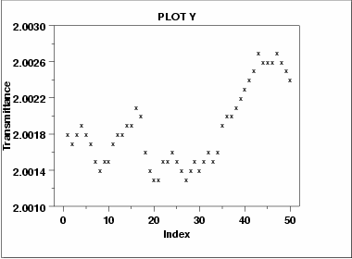
Gráfica de Ejecución de Secuencia
La gráfica se constituye por:
  Eje vertical: variable de respuesta Y(i)
  Eje horizontal: índice i (i = 1, 2, 3, ... )

Slide 20
Gráfica de Ejecución de Secuencia
Preguntas
La Gráfica de Ejecución de Secuencia puede ser usada para responder las siguientes preguntas:
  ¿Hay cambios de localización?
  ¿Hay cambios en la variación?
  ¿Hay cambios en la escala?
  ¿Hay cambios en los valores atípicos?

Slide 21
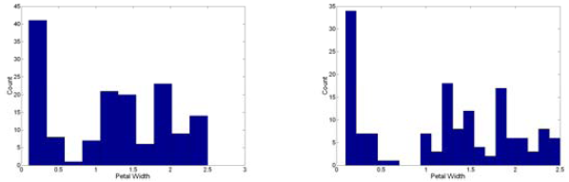
Visualizacion univariada
Ejm. Histogramas, graficos de barras
  Muestra la distribución usual de valores de una variable simple.
  Divide los valores en clases y muestra una gráfica de una barra del número de objetos en cada clase.
  La altura de cada barra indica el número de objetos
  La forma del histograma depende del número de clases
Ejemplo: Anchura del pétalo (10 y 20 clases, respectivamente)

Slide 22
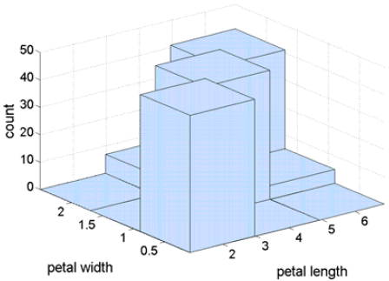
Histogramas de dos dimensiones
Muestra la unión de distribución de valores de dos atributos
Ejemplo: Anchura del pétalo y largo del pétalo
  ¿Qué nos está diciendo?

Slide 23
Histograma
El histograma puede ser usado para responder las siguientes preguntas:
¿De qué tipo es la distribución de la población de donde vienen los datos?
¿Dónde están ubicados los datos?
¿Son los datos simétricos o asimétricos?
¿Hay valores atípicos?

Slide 24
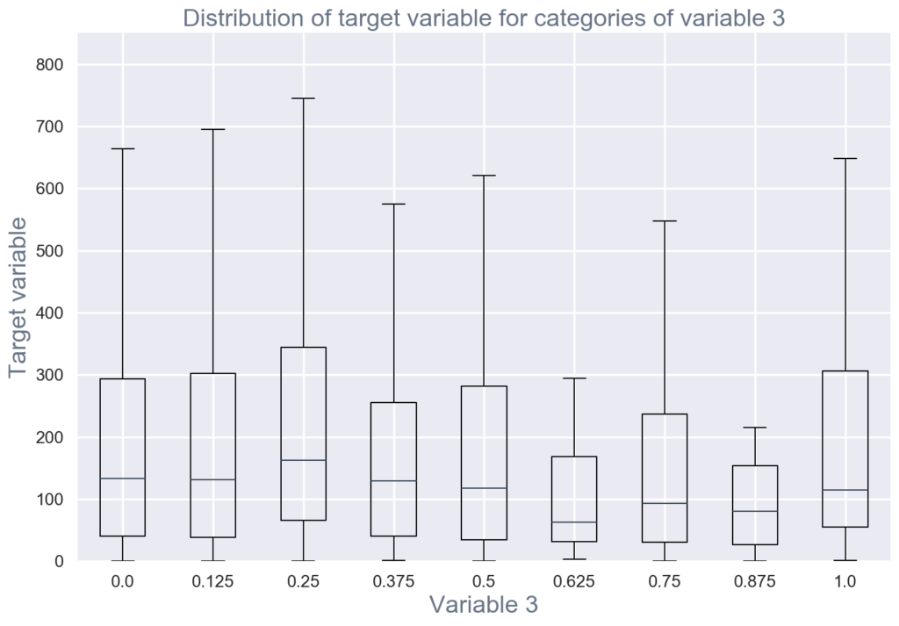
Visualizacion bivariada
dispersión y simetría
para evaluar la relación entre cada variable en el conjunto de datos y la variable objetivo de interés (por ejemplo, tiempo hasta el abandono, gasto)

Slide 25
Gráfica de Dispersión
Propósito: verifica la relación entre Variables
Un gráfico de dispersión revela la relación o asociación entre dos variables. Como las relaciones se manifiestan por si solas por una estructura no aleatoria en la gráfica.

Slide 26
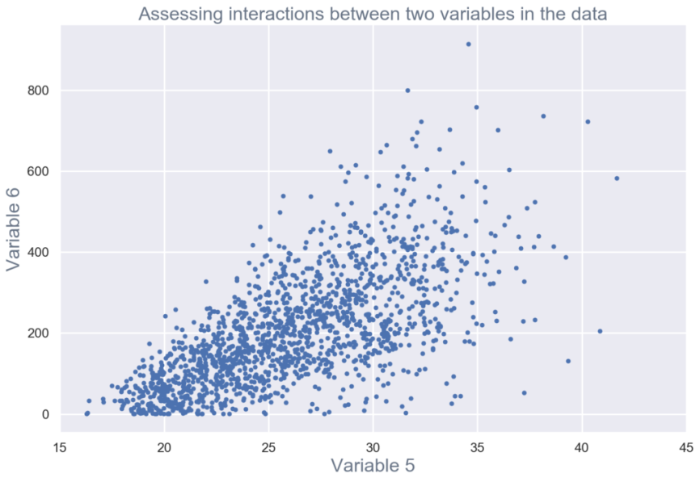
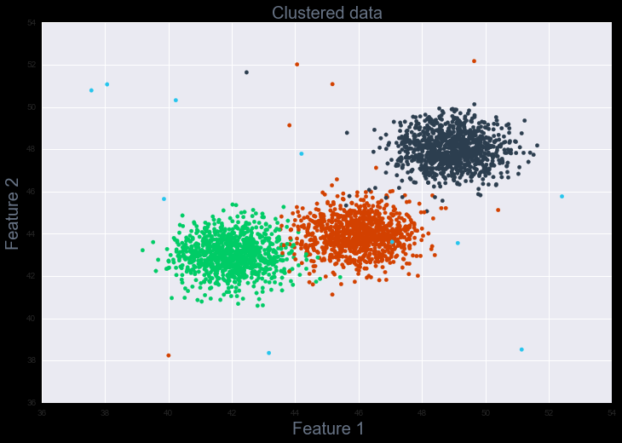
Gráfica de Dispersión
Relación lineal entre las variables Y y X
Esta gráfica de ejemplo revela la relación lineal entre dos variables indicando que un modelo de regresión lineal puede ser apropiado.

Slide 27
Gráfica de Dispersión
Preguntas:
¿Están las variables X y Y relacionadas?
¿Están las variables X y Y relacionadas linealmente?
¿Están las variable X y Y relacionadas de manera no lineal?
¿La variación de Y cambia dependiendo a X?
¿Hay valores atípicos?

Slide 28
Combinación de gráficas de dispersión
Las gráficas de dispersión pueden ser combinadas en múltiples gráficas por página para ayudar a entender la estructura en un nivel más alto en conjuntos de datos con más de dos variables

Slide 29
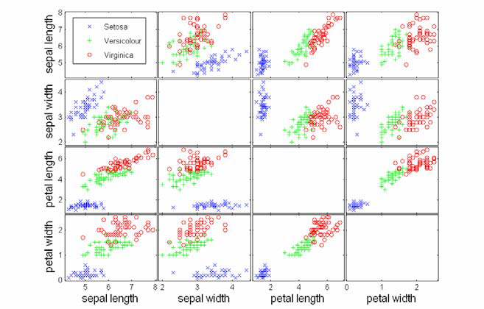
Matriz de dispersiones dataset Iris

Slide 30
Gráfica de Dispersión
La gráfica de dispersión descubre las relaciones en los datos.
“Relaciones” significa que hay algunas asociaciones estructuradas (lineales, cuadráticas, etc.) entre X y Y.
Se tiene en cuenta que:
  Causalidad implica asociación
  Asociación no implica causalidad.

